Slide 1
Подключатель устройств
Круглов Иван
Скорнякова Татьяна

Slide 2
Основная идея
Навык умного дома
Подключает различные устройства
Прошивка устройств собрана на конструкторе wifi-iot.com

Slide 3
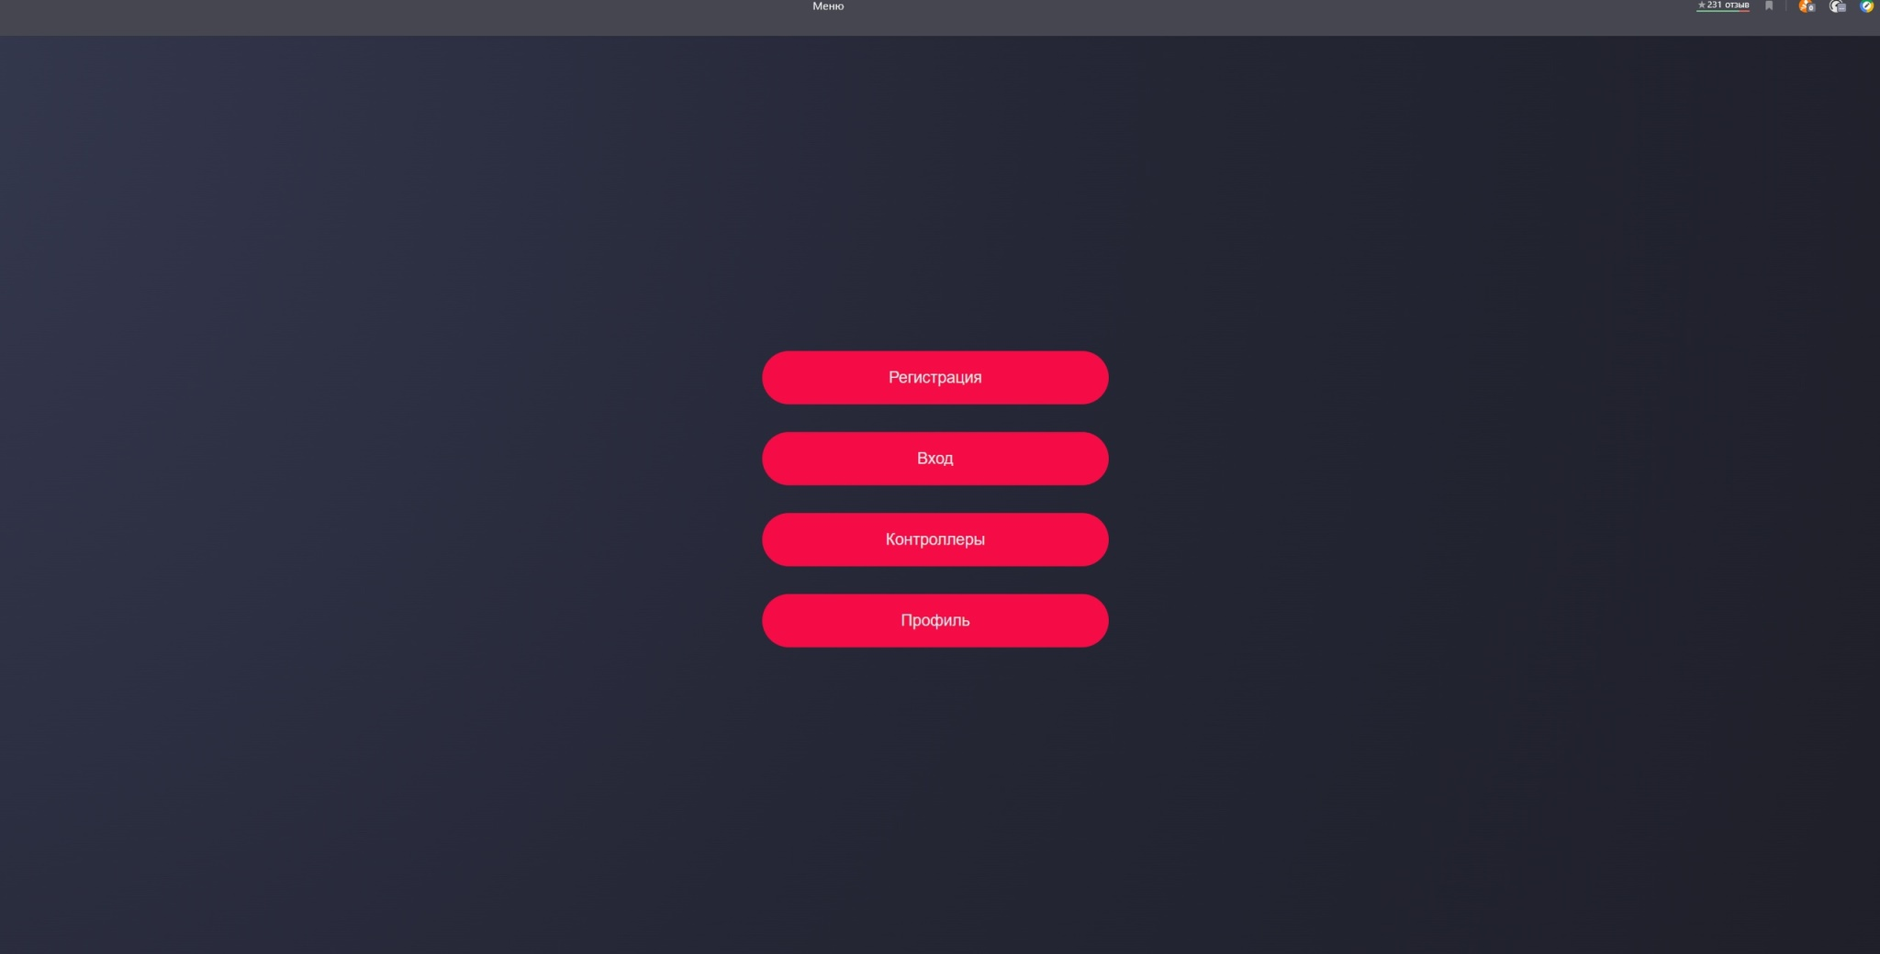
Внешний вид. Меню

Slide 4
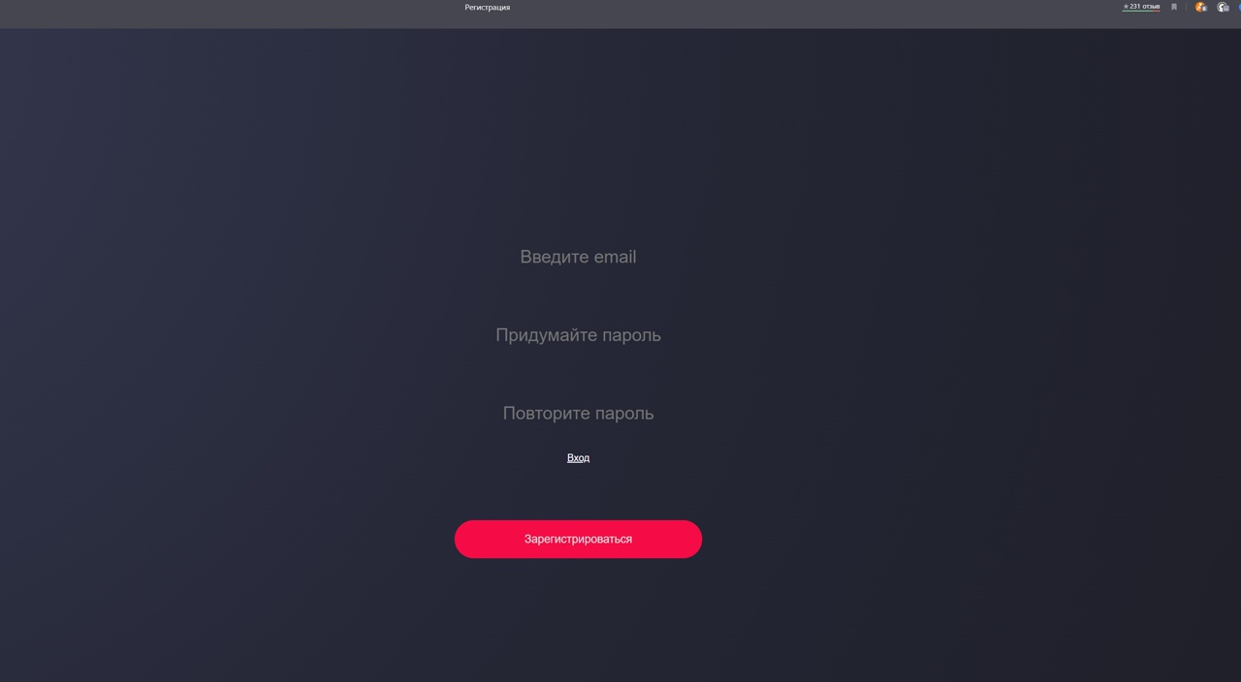
Внешний вид. Регистрация на сайте

Slide 5
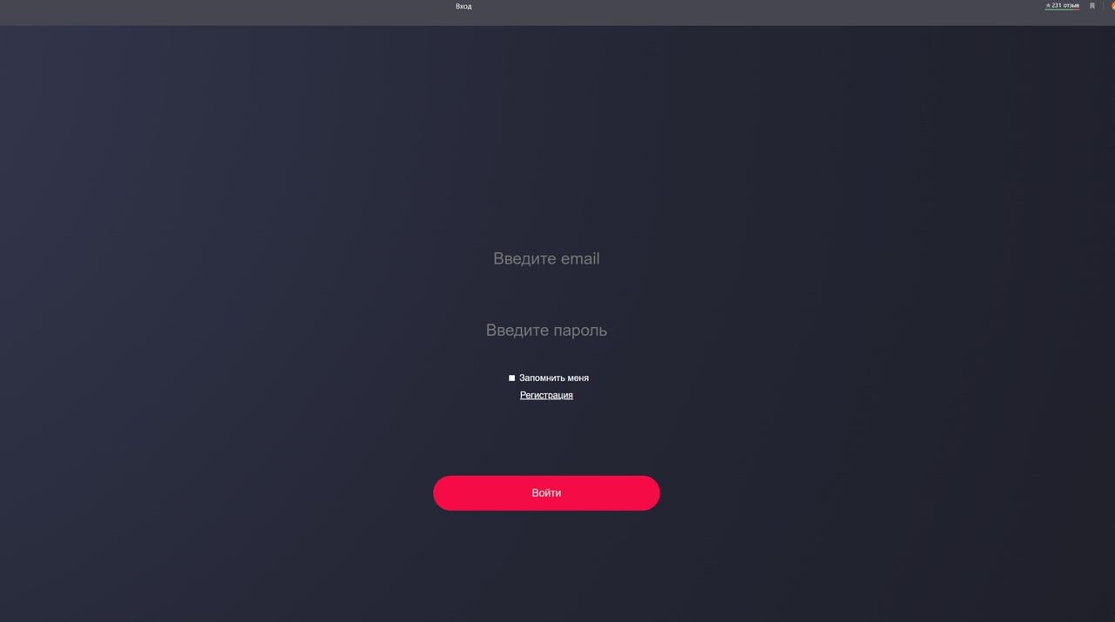
Внешний вид. Вход в аккаунт

Slide 6
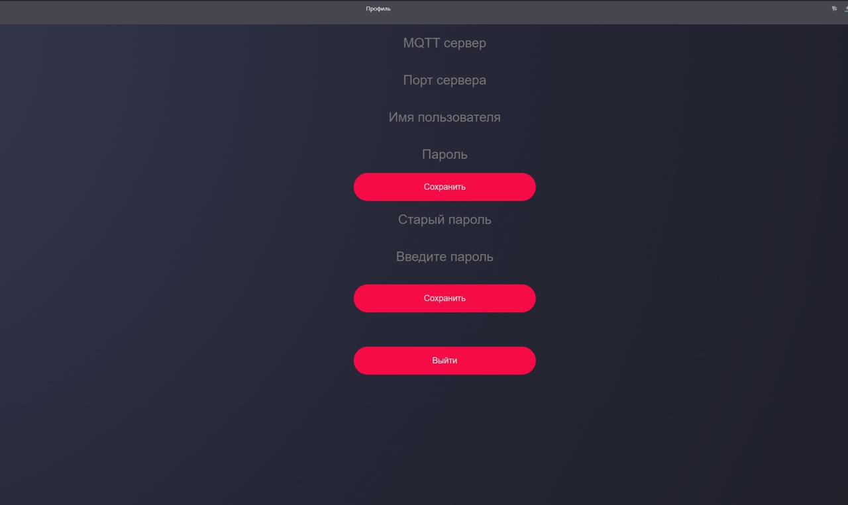
Внешний вид. Профиль

Slide 7
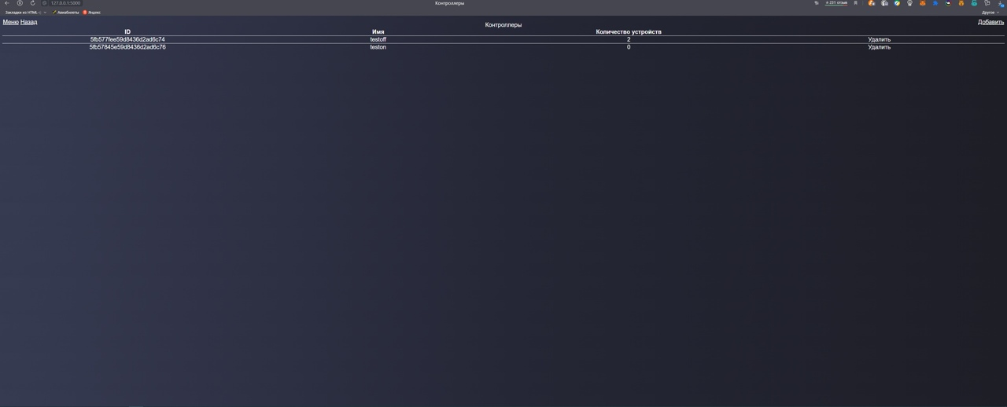
Внешний вид. Список контроллеров

Slide 8
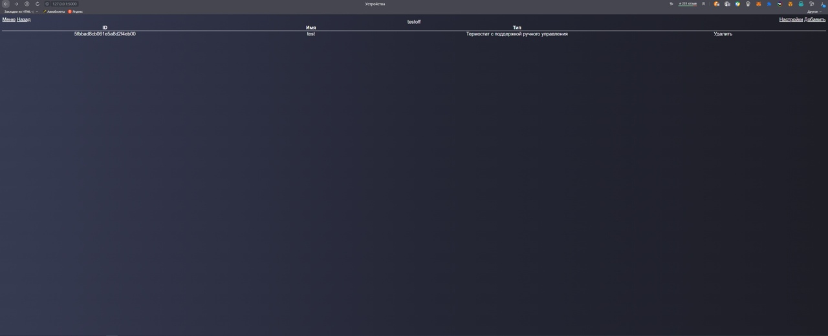
Внешний вид. Устройства

Slide 9
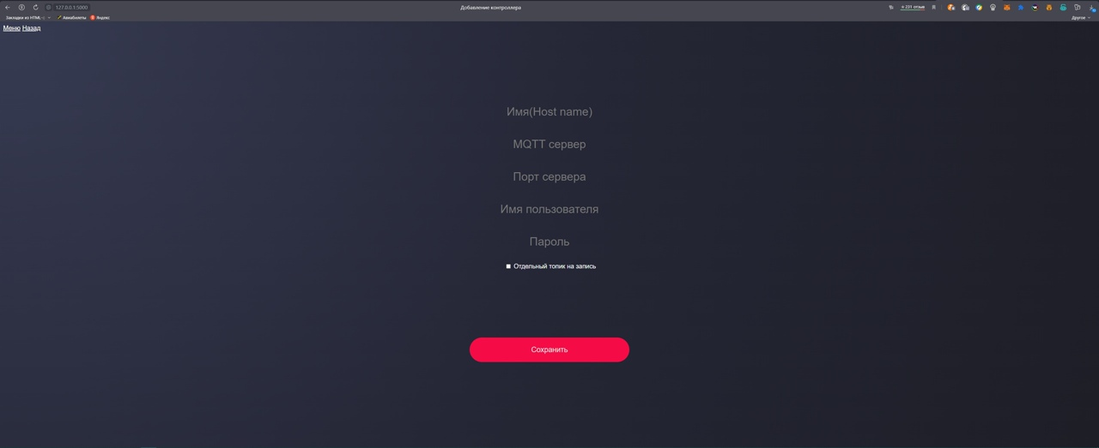
Внешний вид. Добавление контроллера

Slide 10
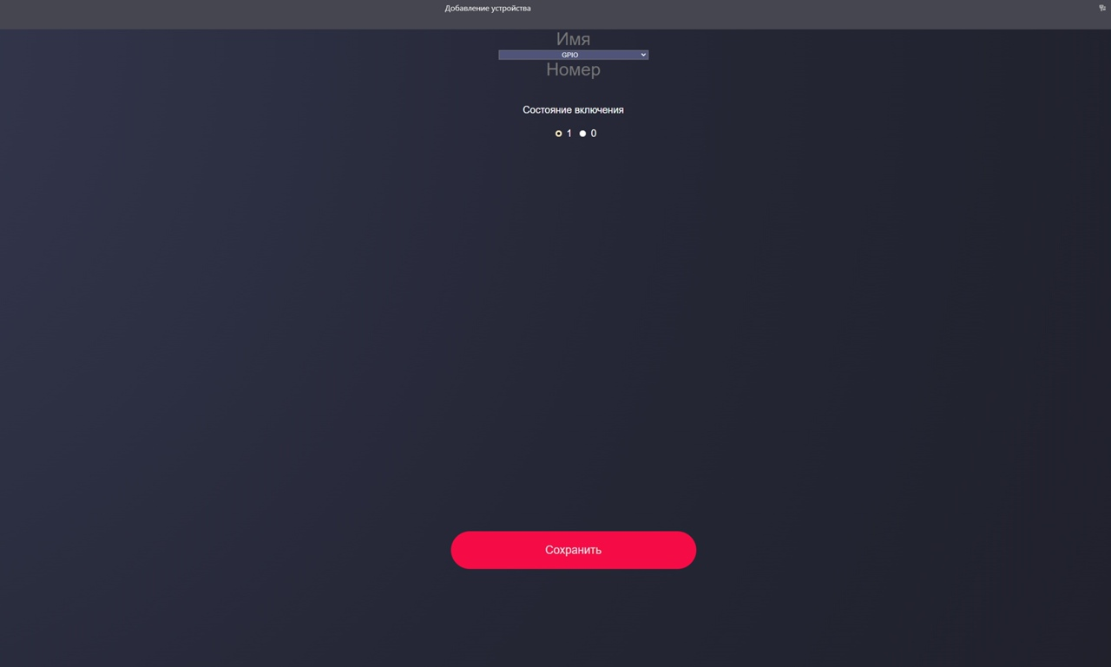
Внешний вид. Добавление устройства

Slide 11
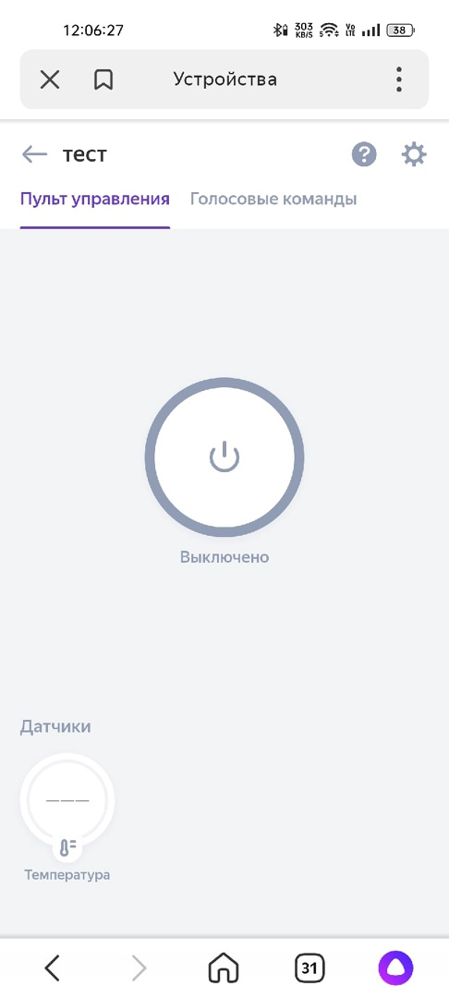
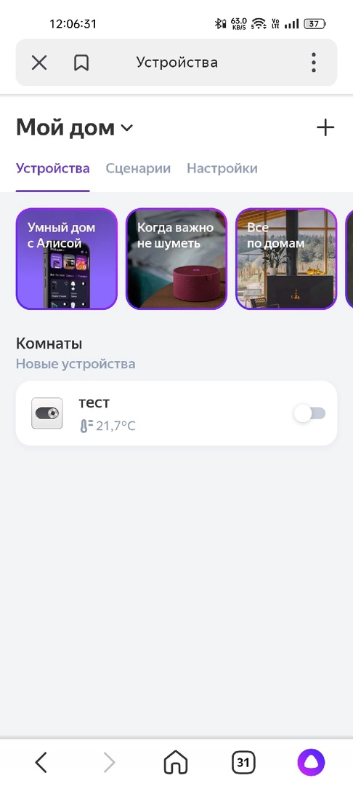
Яндекс. Диалоги

Slide 12
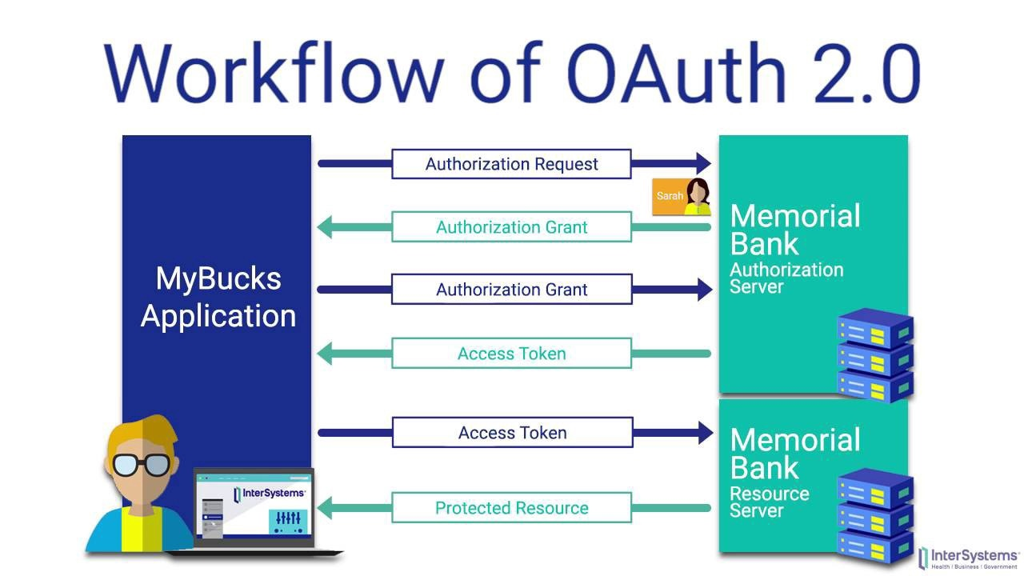
Инструменты

Slide 13
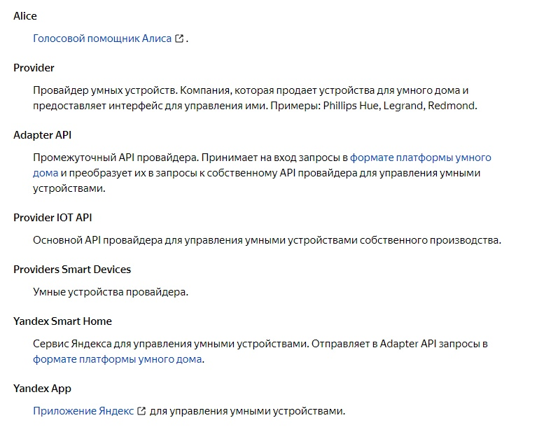
Инструменты

Slide 14
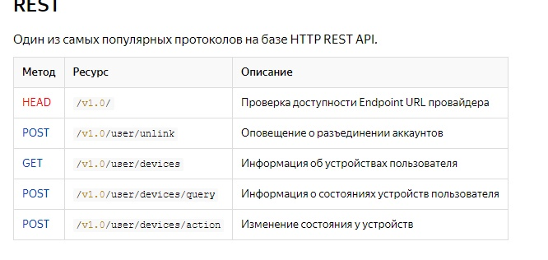
Код. Методы

Slide 15
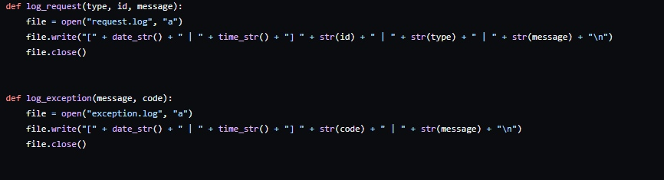

Код. Информация о работе приложения

Slide 16
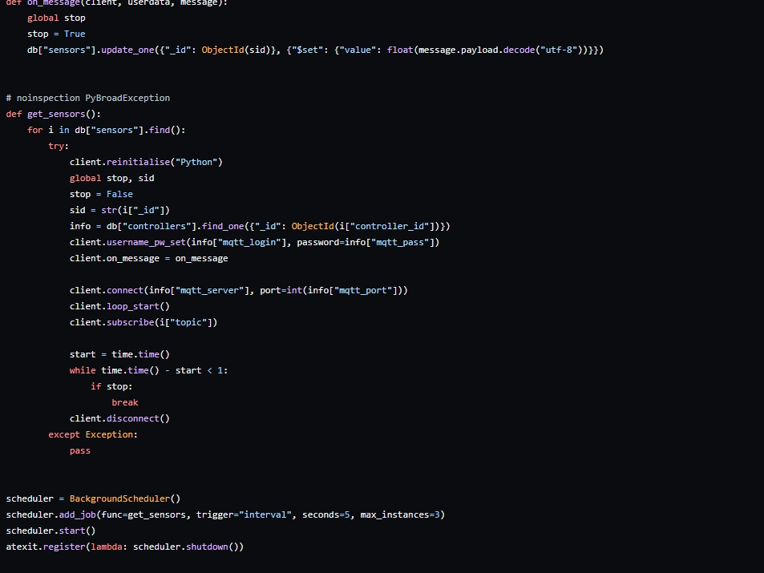
Код. Работа приложения

Slide 17
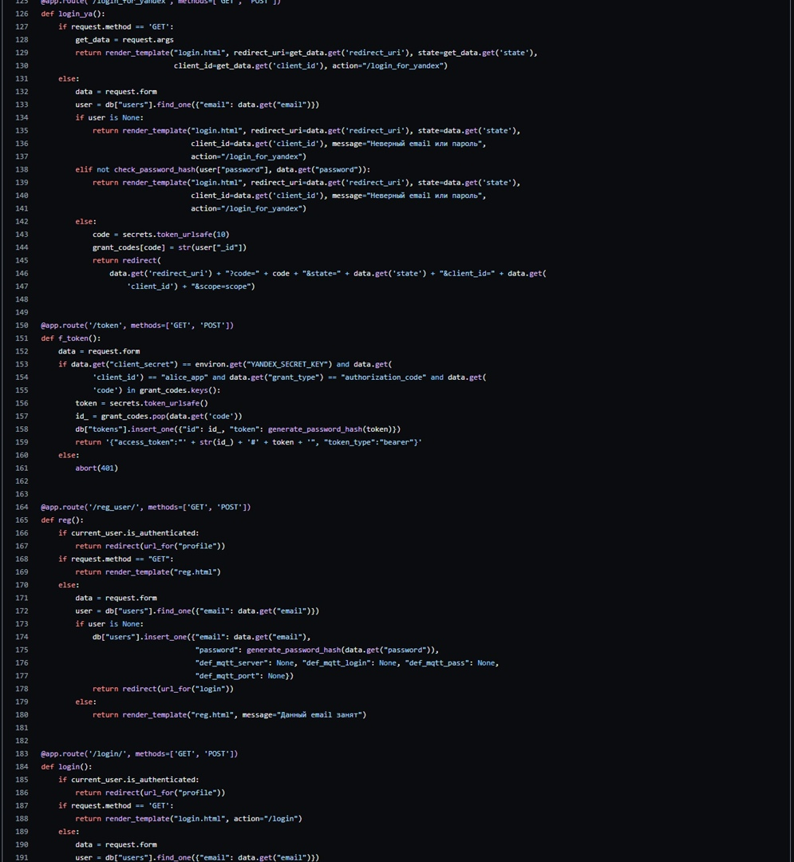
Код. Реализация функций

Slide 18
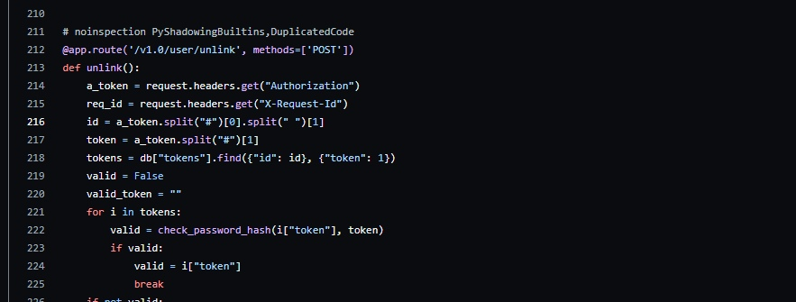
Код. Реализация функций

Slide 19
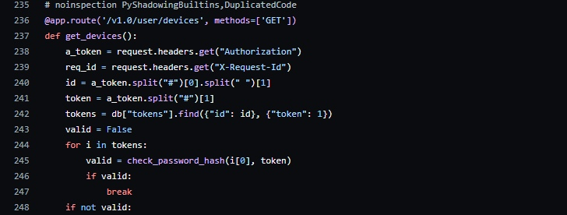
Код. Реализация функций

Slide 20
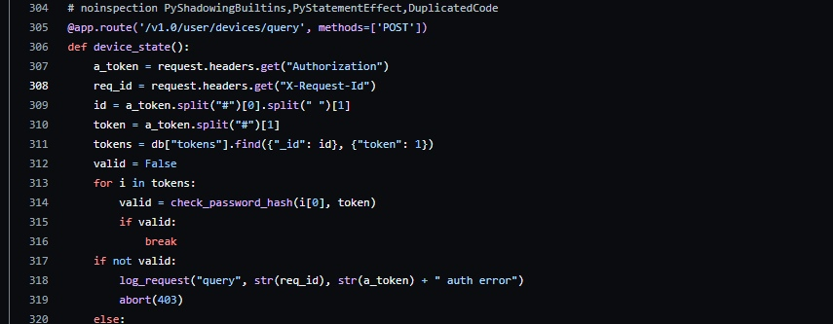
Код. Реализация функций

Slide 21
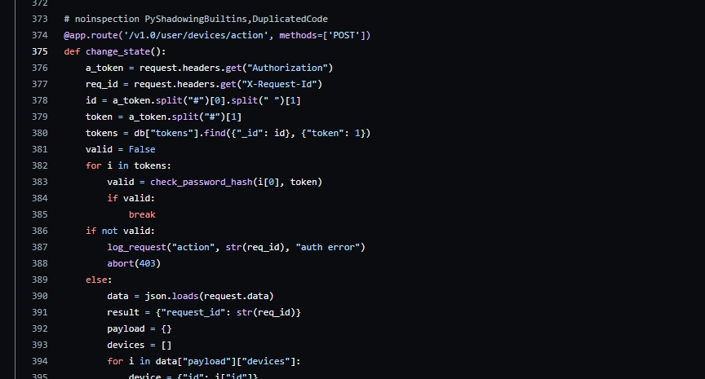
Код. Реализация функций

Slide 22
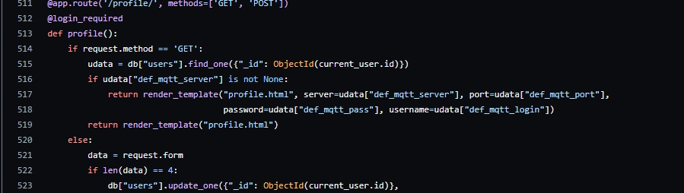
Код. Страница профиля

Slide 23
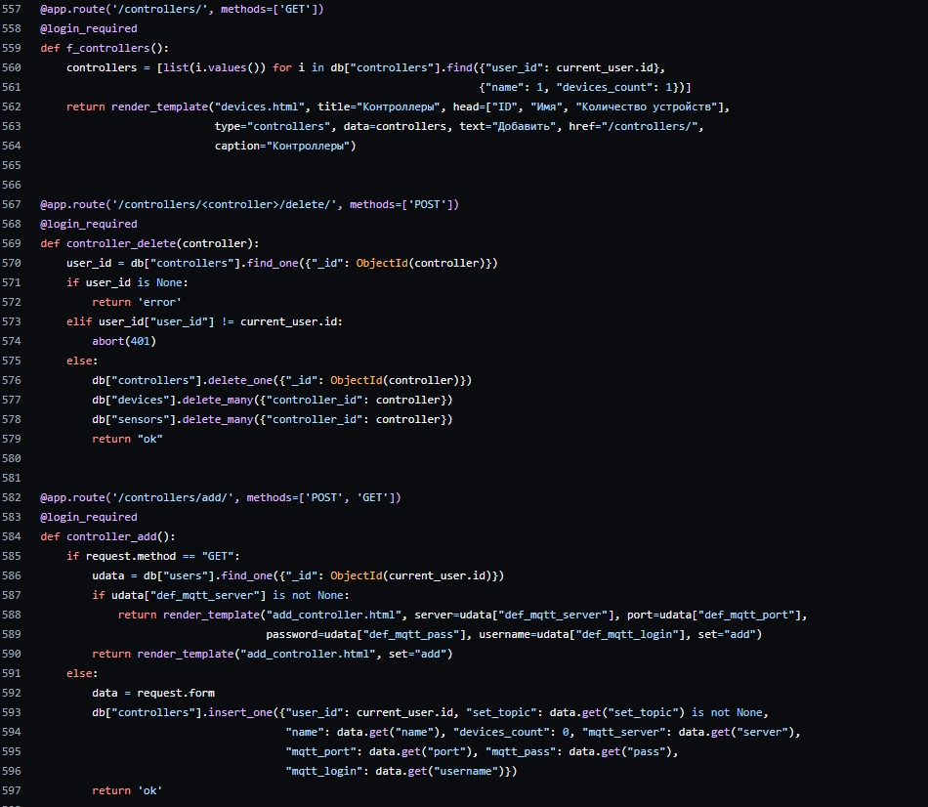
Код. Страница с контроллерами

Slide 24
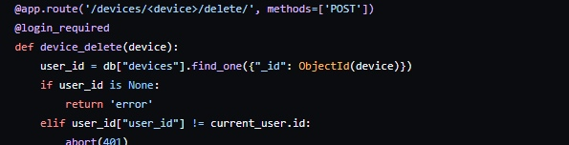
Код. Удаление устройства

Slide 25
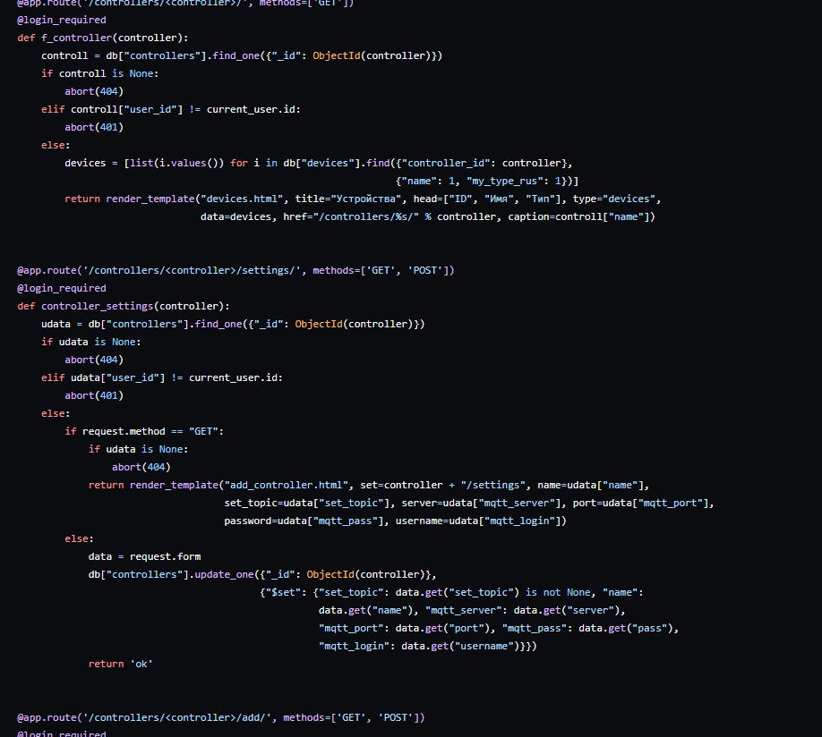
Код. Настройка контроллера

Slide 26
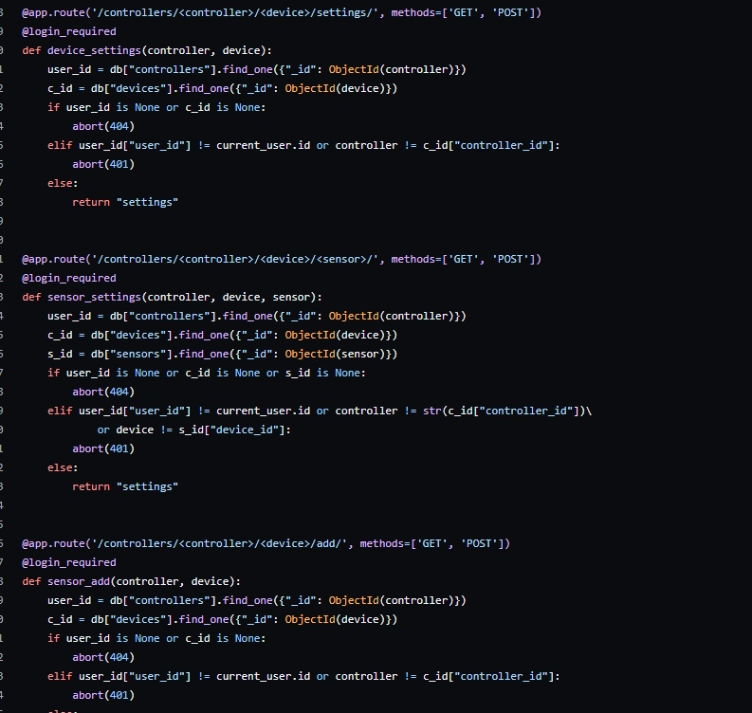
Код. Настройка устройства

Slide 27
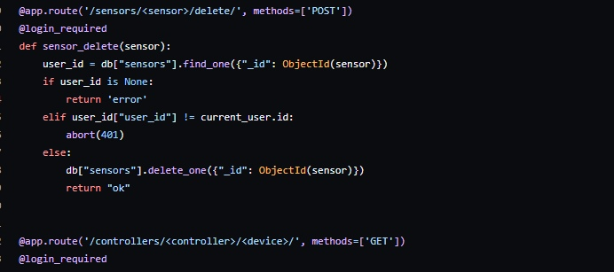
Код. Удаление датчика

Slide 28
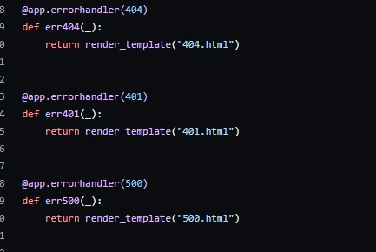
Код. Вывод ошибок

Slide 29
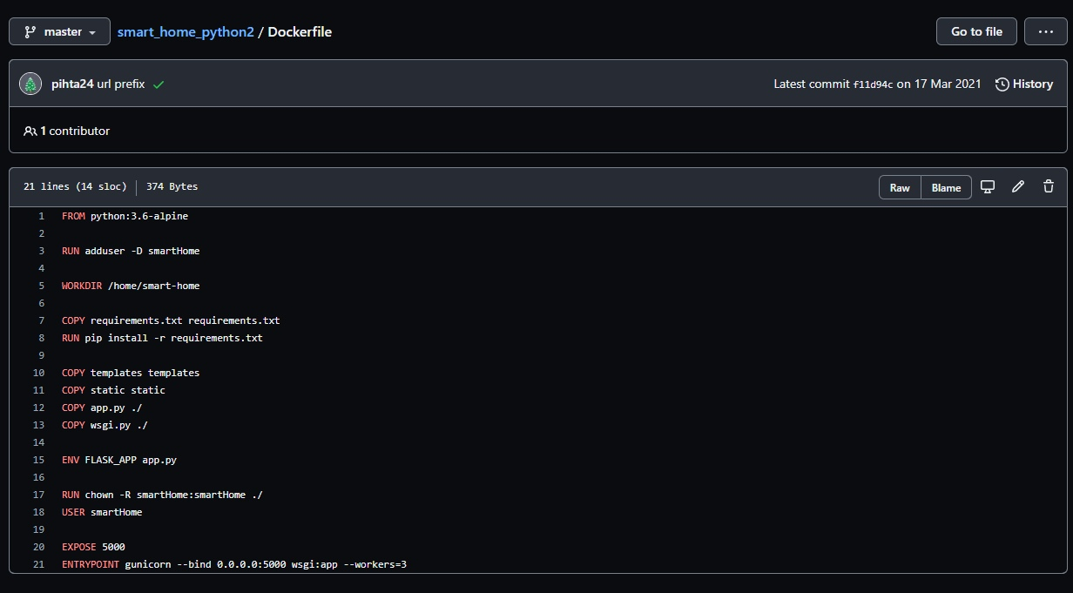
Код. Облако

Slide 30
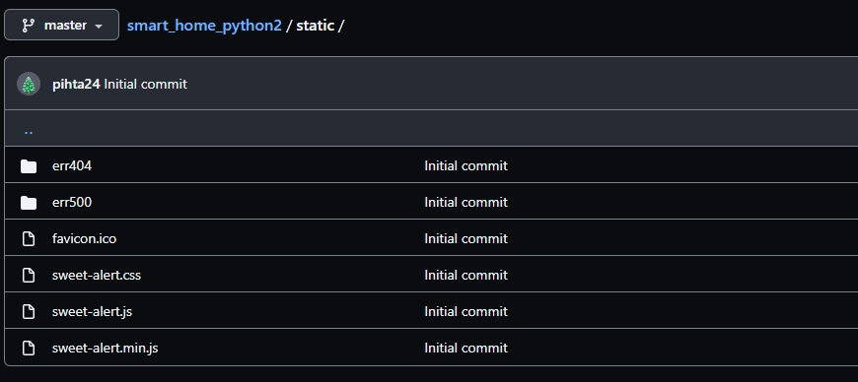
Код. Внешний вид

Slide 31
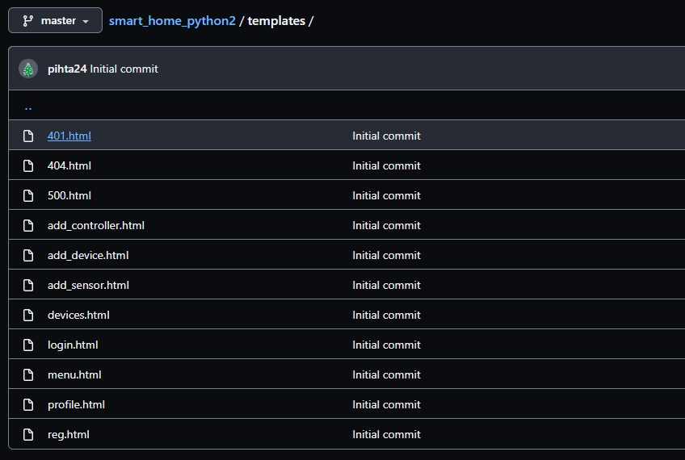
Код. Внешний вид

